Slide 1
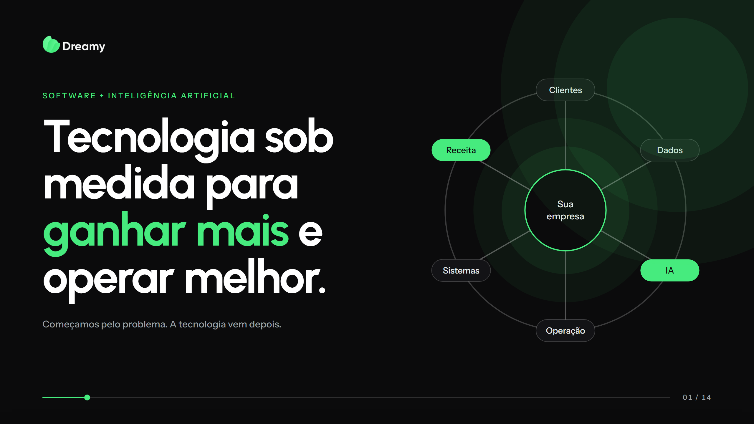
Notes:
Objetivo: quebrar o gelo e fazer a promessa da conversa. ≈ 40s
Obrigado pelo tempo de vocês. Eu sou [seu nome], da Dreamy.
Antes de qualquer slide bonito, uma promessa: nos próximos dez minutos eu não vou falar de tecnologia pela tecnologia. Eu vou falar do negócio de vocês — de onde ele trava hoje e de onde ele pode ganhar mais.
A Dreamy constrói software sob medida e agentes de IA. Mas o nosso ponto de partida é sempre o mesmo, e está aí embaixo no slide: começamos pelo problema. A tecnologia vem depois.

Slide 2
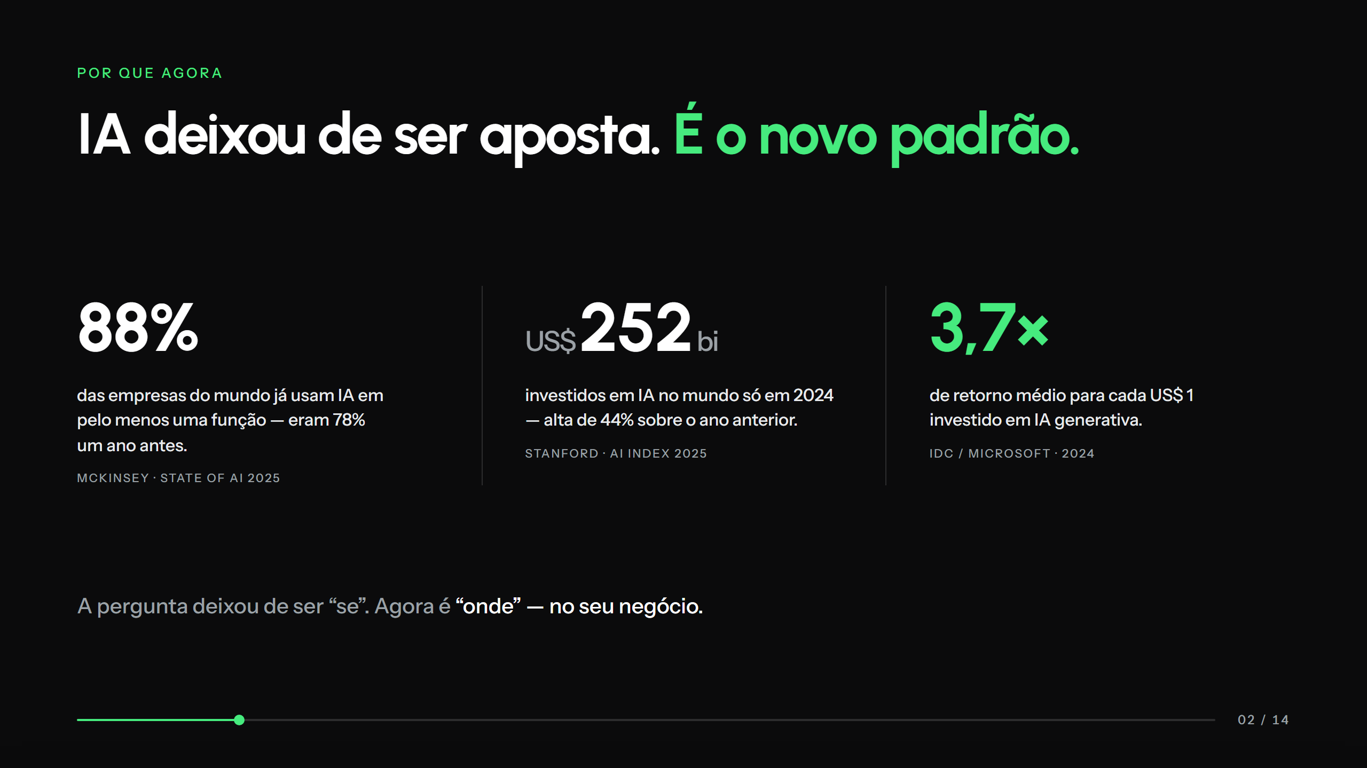
Notes:
Urgência com dados de mercado — deixe os números falarem e não se alongue. ≈ 40s
Antes de falar da Dreamy, trinta segundos sobre o momento.
88% das empresas no mundo já usam IA em pelo menos uma função — eram 78% há um ano. Só em 2024, foram 252 bilhões de dólares investidos em IA. E quem investe está tendo retorno: em média, 3,7 dólares de volta para cada 1 investido.
[pausa curta]
Ou seja: a pergunta deixou de ser SE vale a pena. A pergunta agora é ONDE — no seu negócio. E é exatamente isso que a gente veio responder.

Slide 3
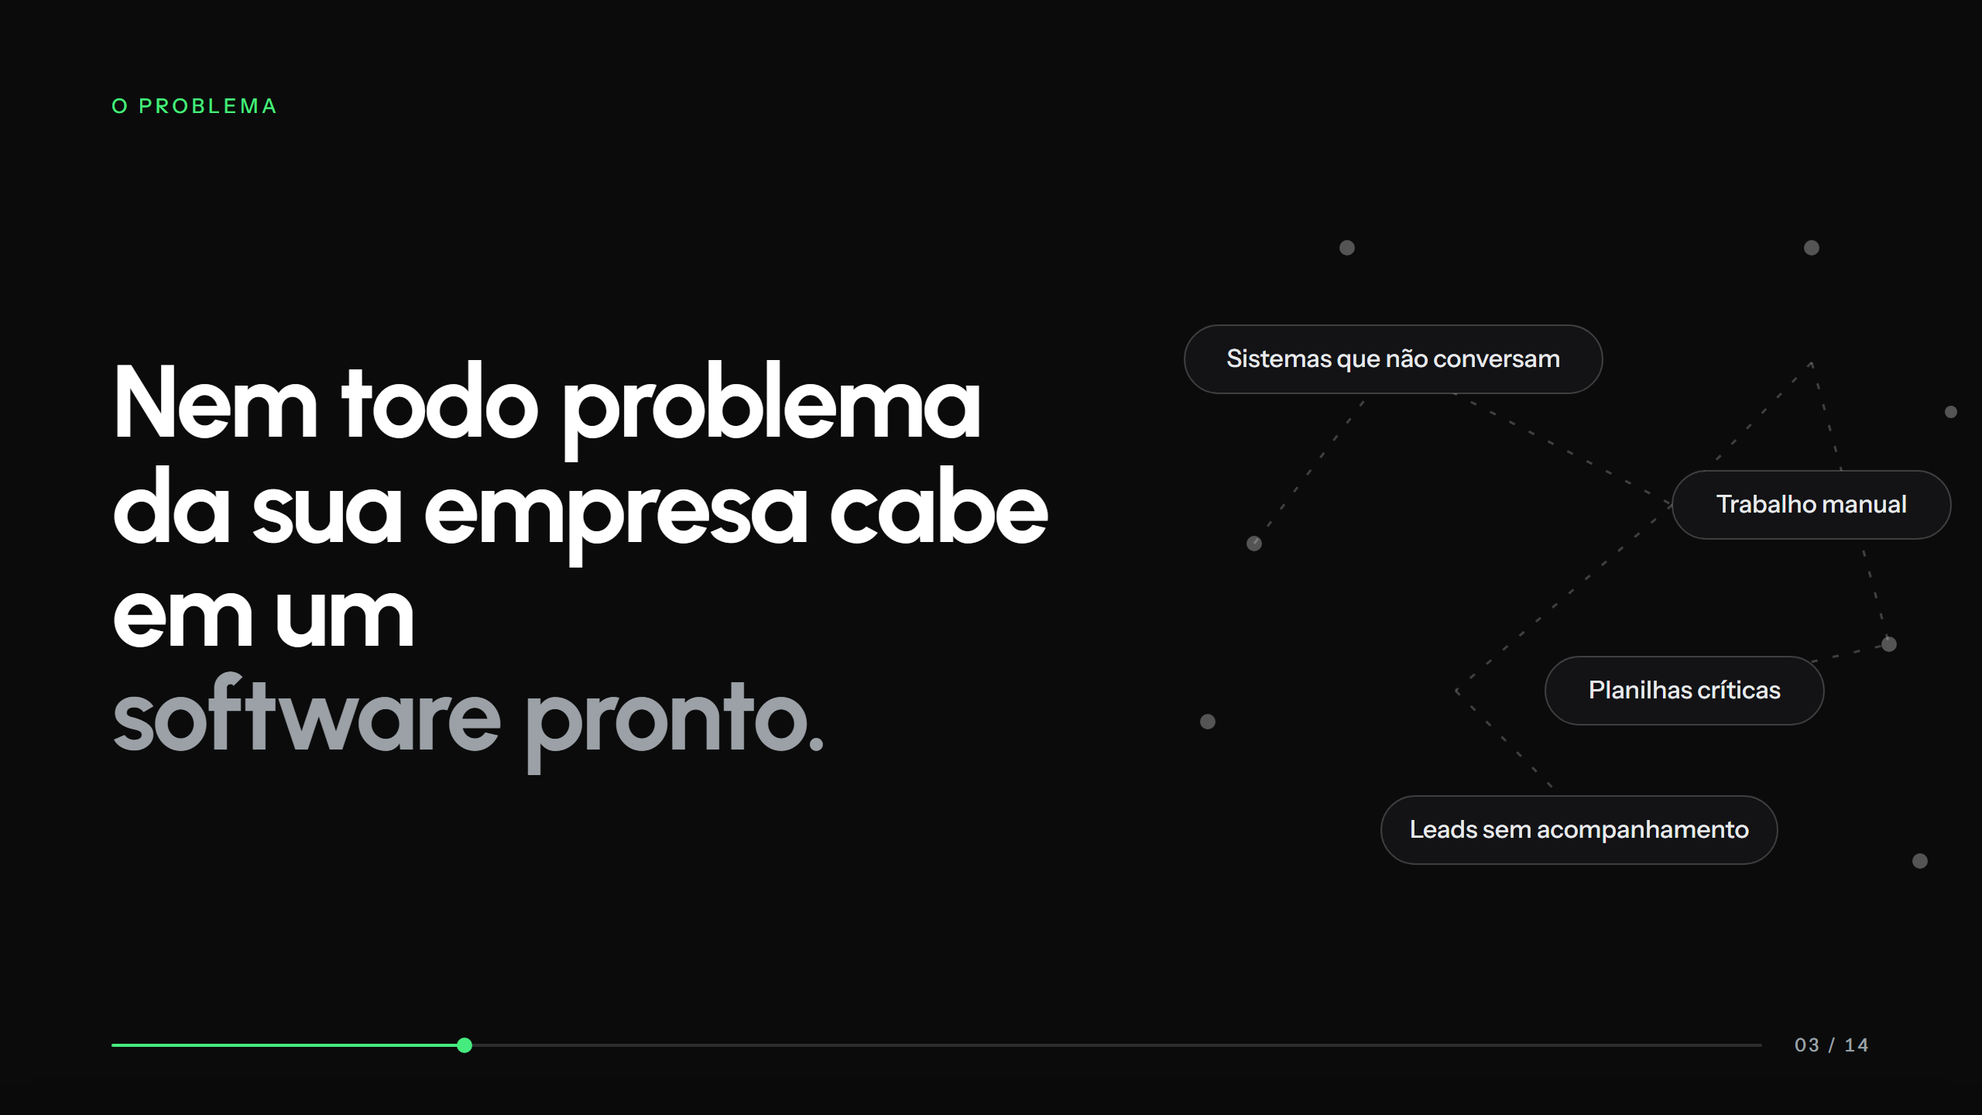
Notes:
Objetivo: gerar identificação — a plateia precisa se reconhecer na cena. ≈ 60s
Deixa eu descrever uma empresa, e você me diz se soa familiar.
A empresa cresce. Os processos vão ficando cada vez mais específicos. Os sistemas param de conversar entre si. Alguma planilha — geralmente uma que só uma pessoa entende — passa a sustentar decisões importantes. E lá no comercial, leads esfriam sem ninguém perceber.
[pausa — deixe a cena assentar]
Nada disso é falta de competência. É que a empresa cresceu mais rápido do que a tecnologia dela. E software pronto, de prateleira, não foi feito para o SEU processo — foi feito para a média.

Slide 4
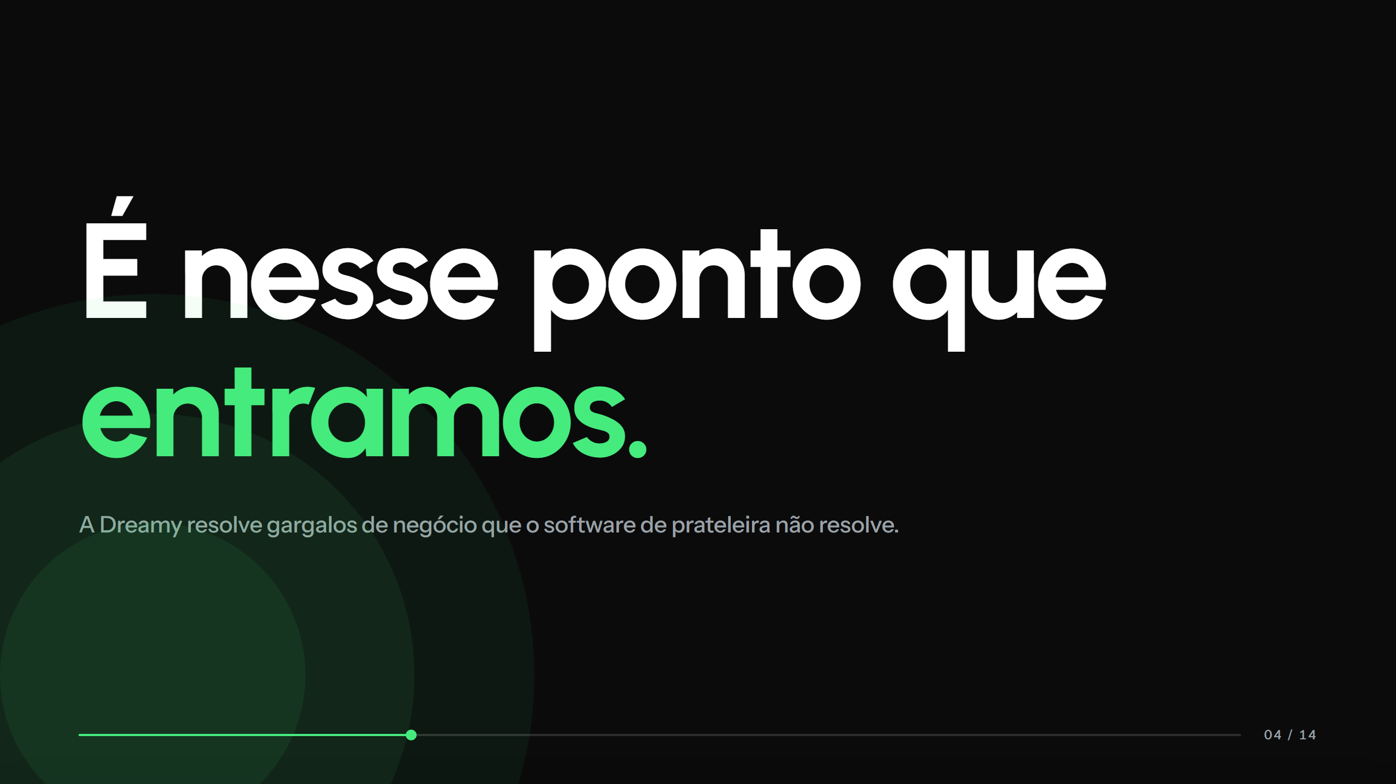
Notes:
Objetivo: a virada. Slide quase vazio de propósito — a força está na pausa. ≈ 15s
E é exatamente nesse ponto que a gente entra.
[pausa longa — não corra este slide]
Quando o software pronto acaba e o seu problema continua — esse é o nosso território.

Slide 5
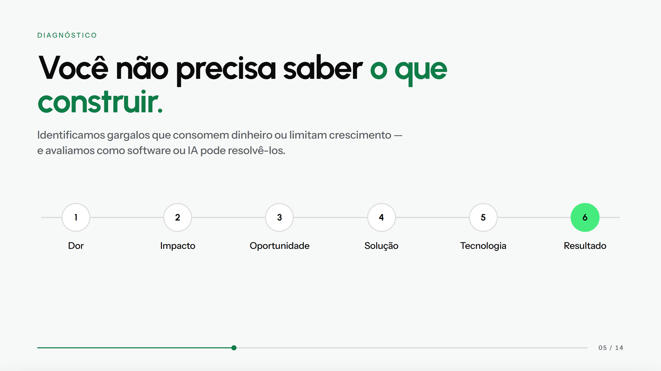
Notes:
Objetivo: remover a maior objeção ('não sei o que pedir') e mostrar honestidade. ≈ 50s
Uma coisa importante: você não precisa chegar para a gente sabendo o que construir.
Nenhum cliente nosso chegou com uma especificação técnica. Eles chegam com uma dor: "isso aqui demora demais", "estou desperdiçando oportunidade comercial", "não consigo enxergar a minha operação".
O nosso trabalho começa aí — nessa régua do slide: entender a dor, medir o impacto, achar a oportunidade, desenhar a solução, e só então escolher a tecnologia. E às vezes a resposta honesta do diagnóstico é: não vale a pena construir nada. Essa honestidade faz parte do serviço — ninguém aqui quer vender software que não devolve resultado.

Slide 6
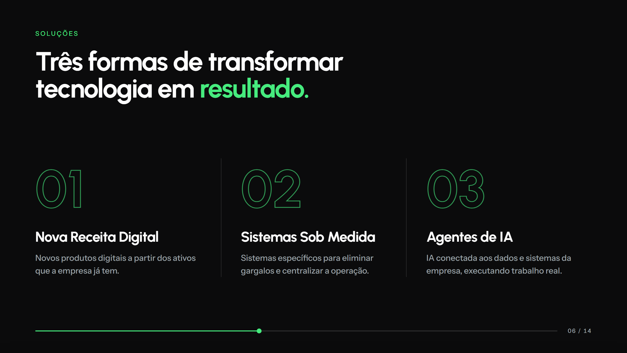
Notes:
Objetivo: dar o mapa da conversa e convidar a interrupção (engajamento). ≈ 40s
Na prática, o que a gente constrói se organiza em três frentes.
Um: receita nova — transformar o que a empresa já tem em um produto digital que os clientes dela pagariam para usar. Dois: operação — sistemas construídos em volta do seu processo, e não o contrário. Três: agentes de IA — colocar a IA para executar trabalho de verdade dentro da empresa.
Vou passar rápido pelas três. E pode me interromper na hora em que alguma fizer clique com algo que vocês vivem aí dentro — essa é a parte boa da conversa.

Slide 7
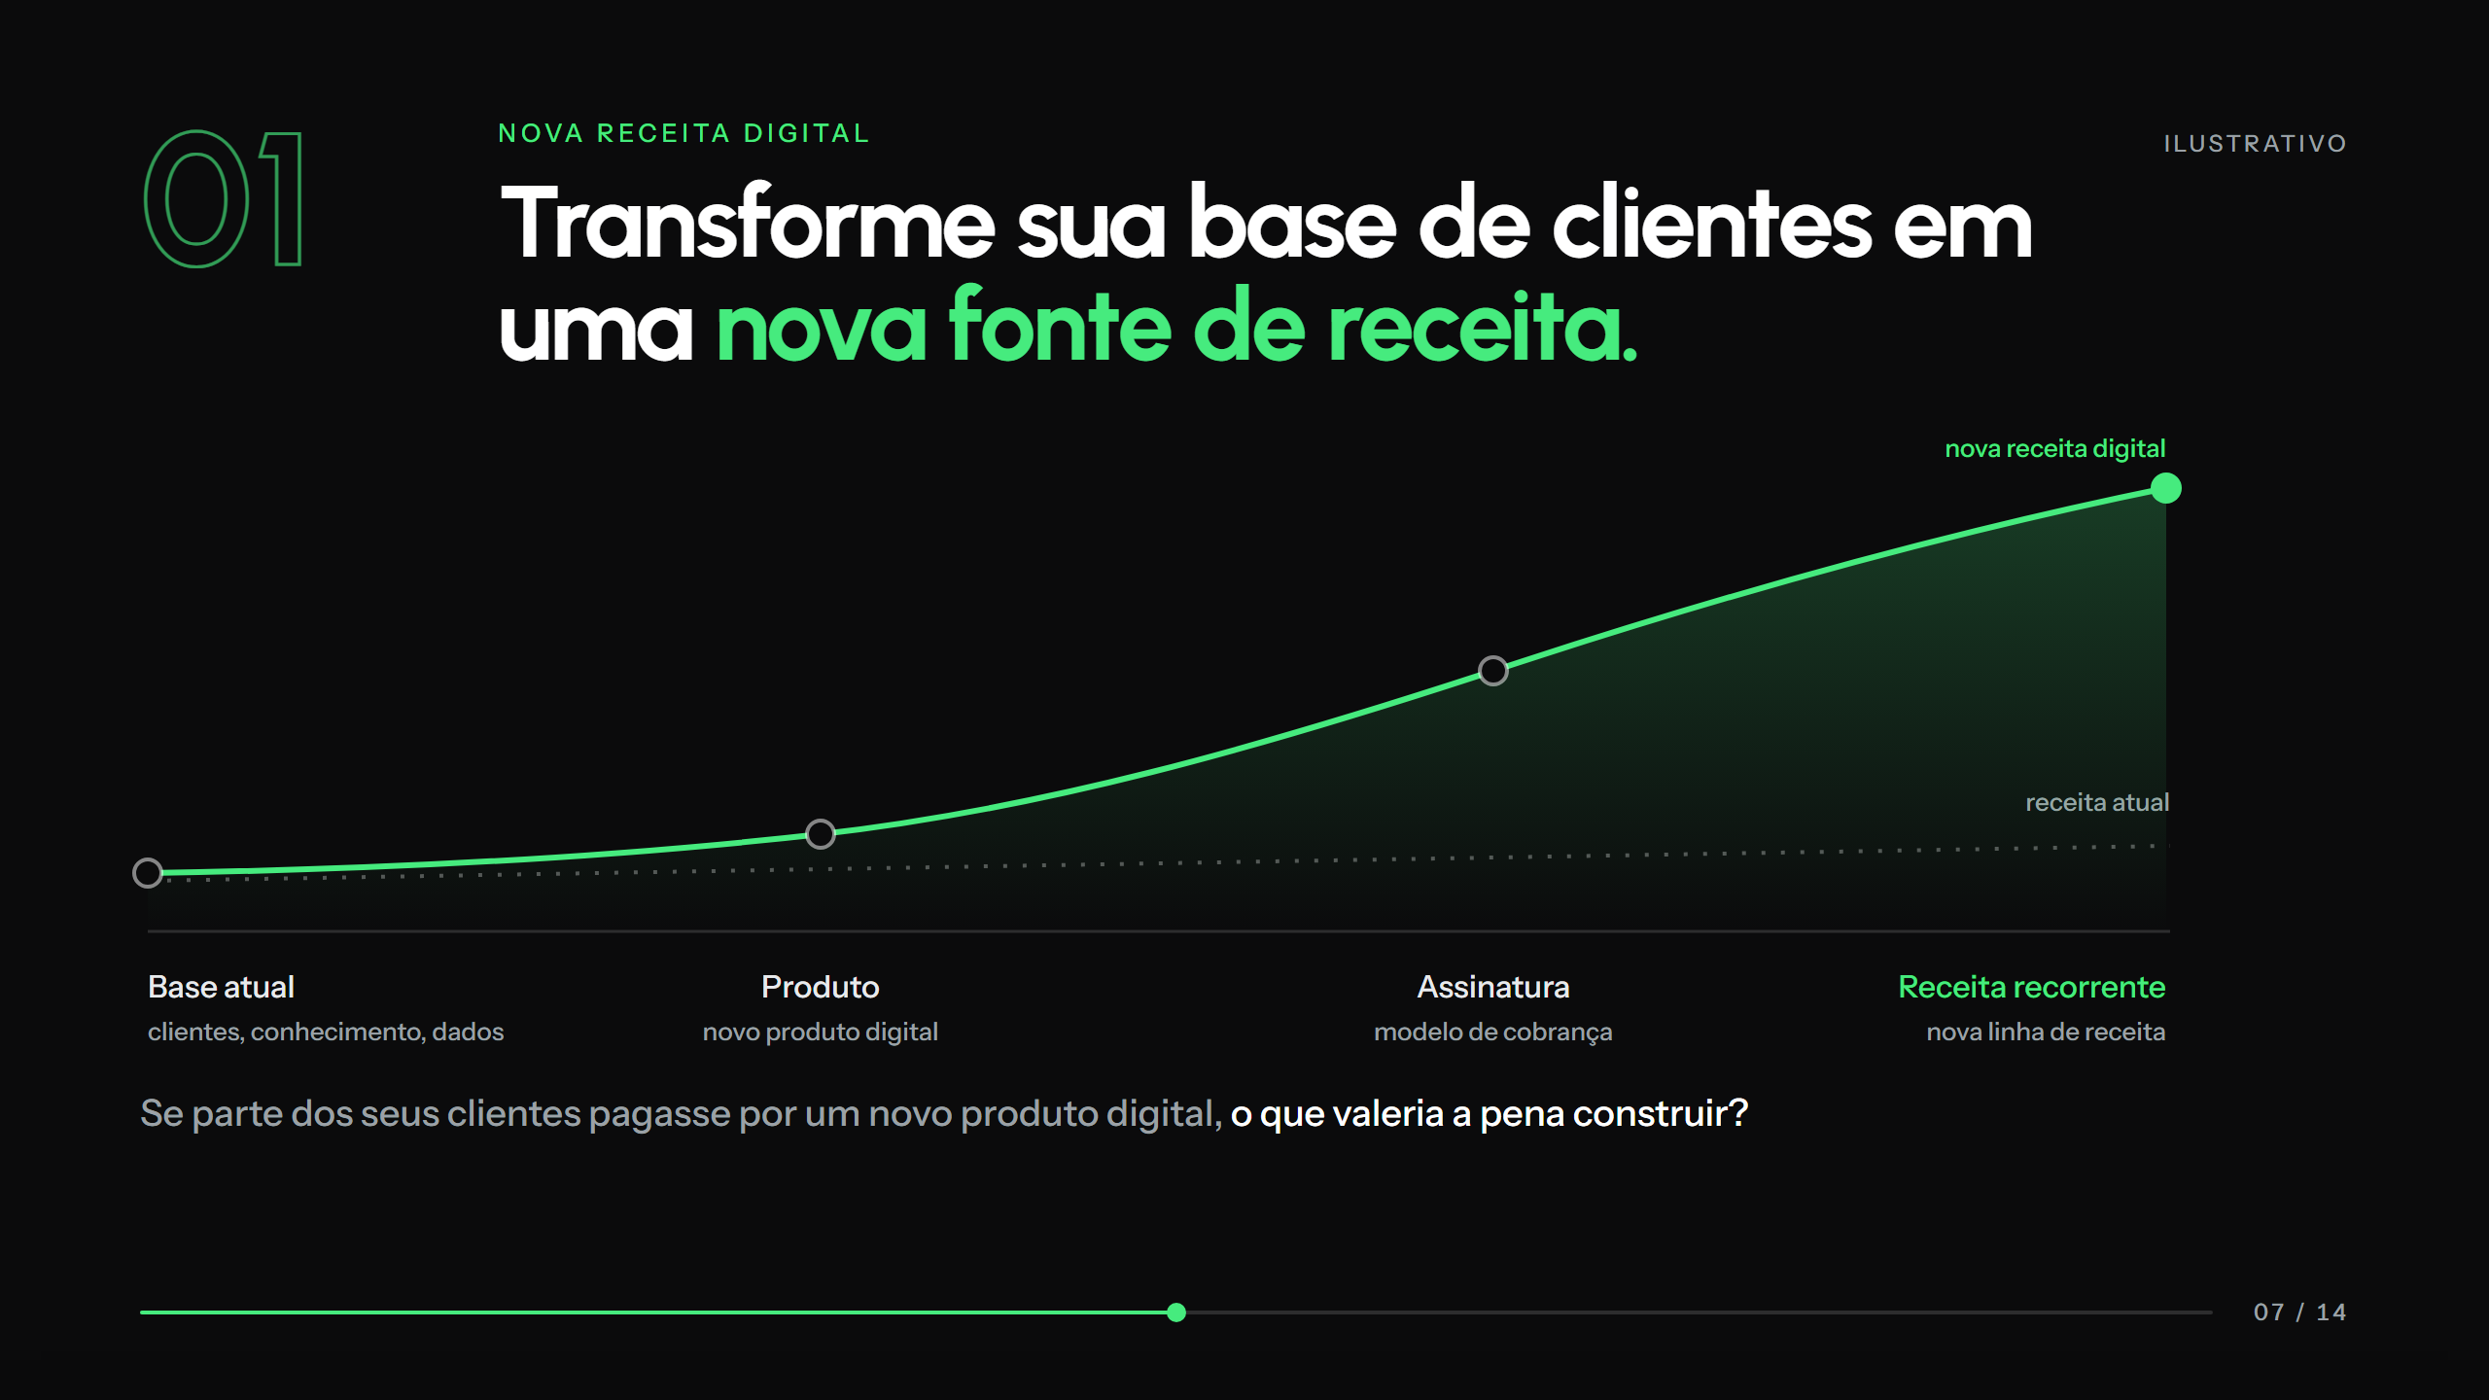
Notes:
Objetivo: plantar a pergunta que fica na cabeça depois da reunião. ≈ 60s
Primeira frente.
A sua empresa já conquistou o mais difícil: clientes, confiança, conhecimento, distribuição. Isso levou anos. A pergunta que a gente faz é: o que MAIS essas pessoas comprariam de você?
Pode ser um portal, uma assinatura, uma ferramenta que resolve uma dor do seu cliente. Cada produto nasce da base que já existe — por isso esse gráfico é conceitual, sem números: os números vêm do diagnóstico, do SEU caso, não de uma promessa genérica minha.
Mas leva essa pergunta para casa: se uma parte dos seus clientes pagasse por um novo produto digital seu... o que valeria a pena construir?

Slide 8
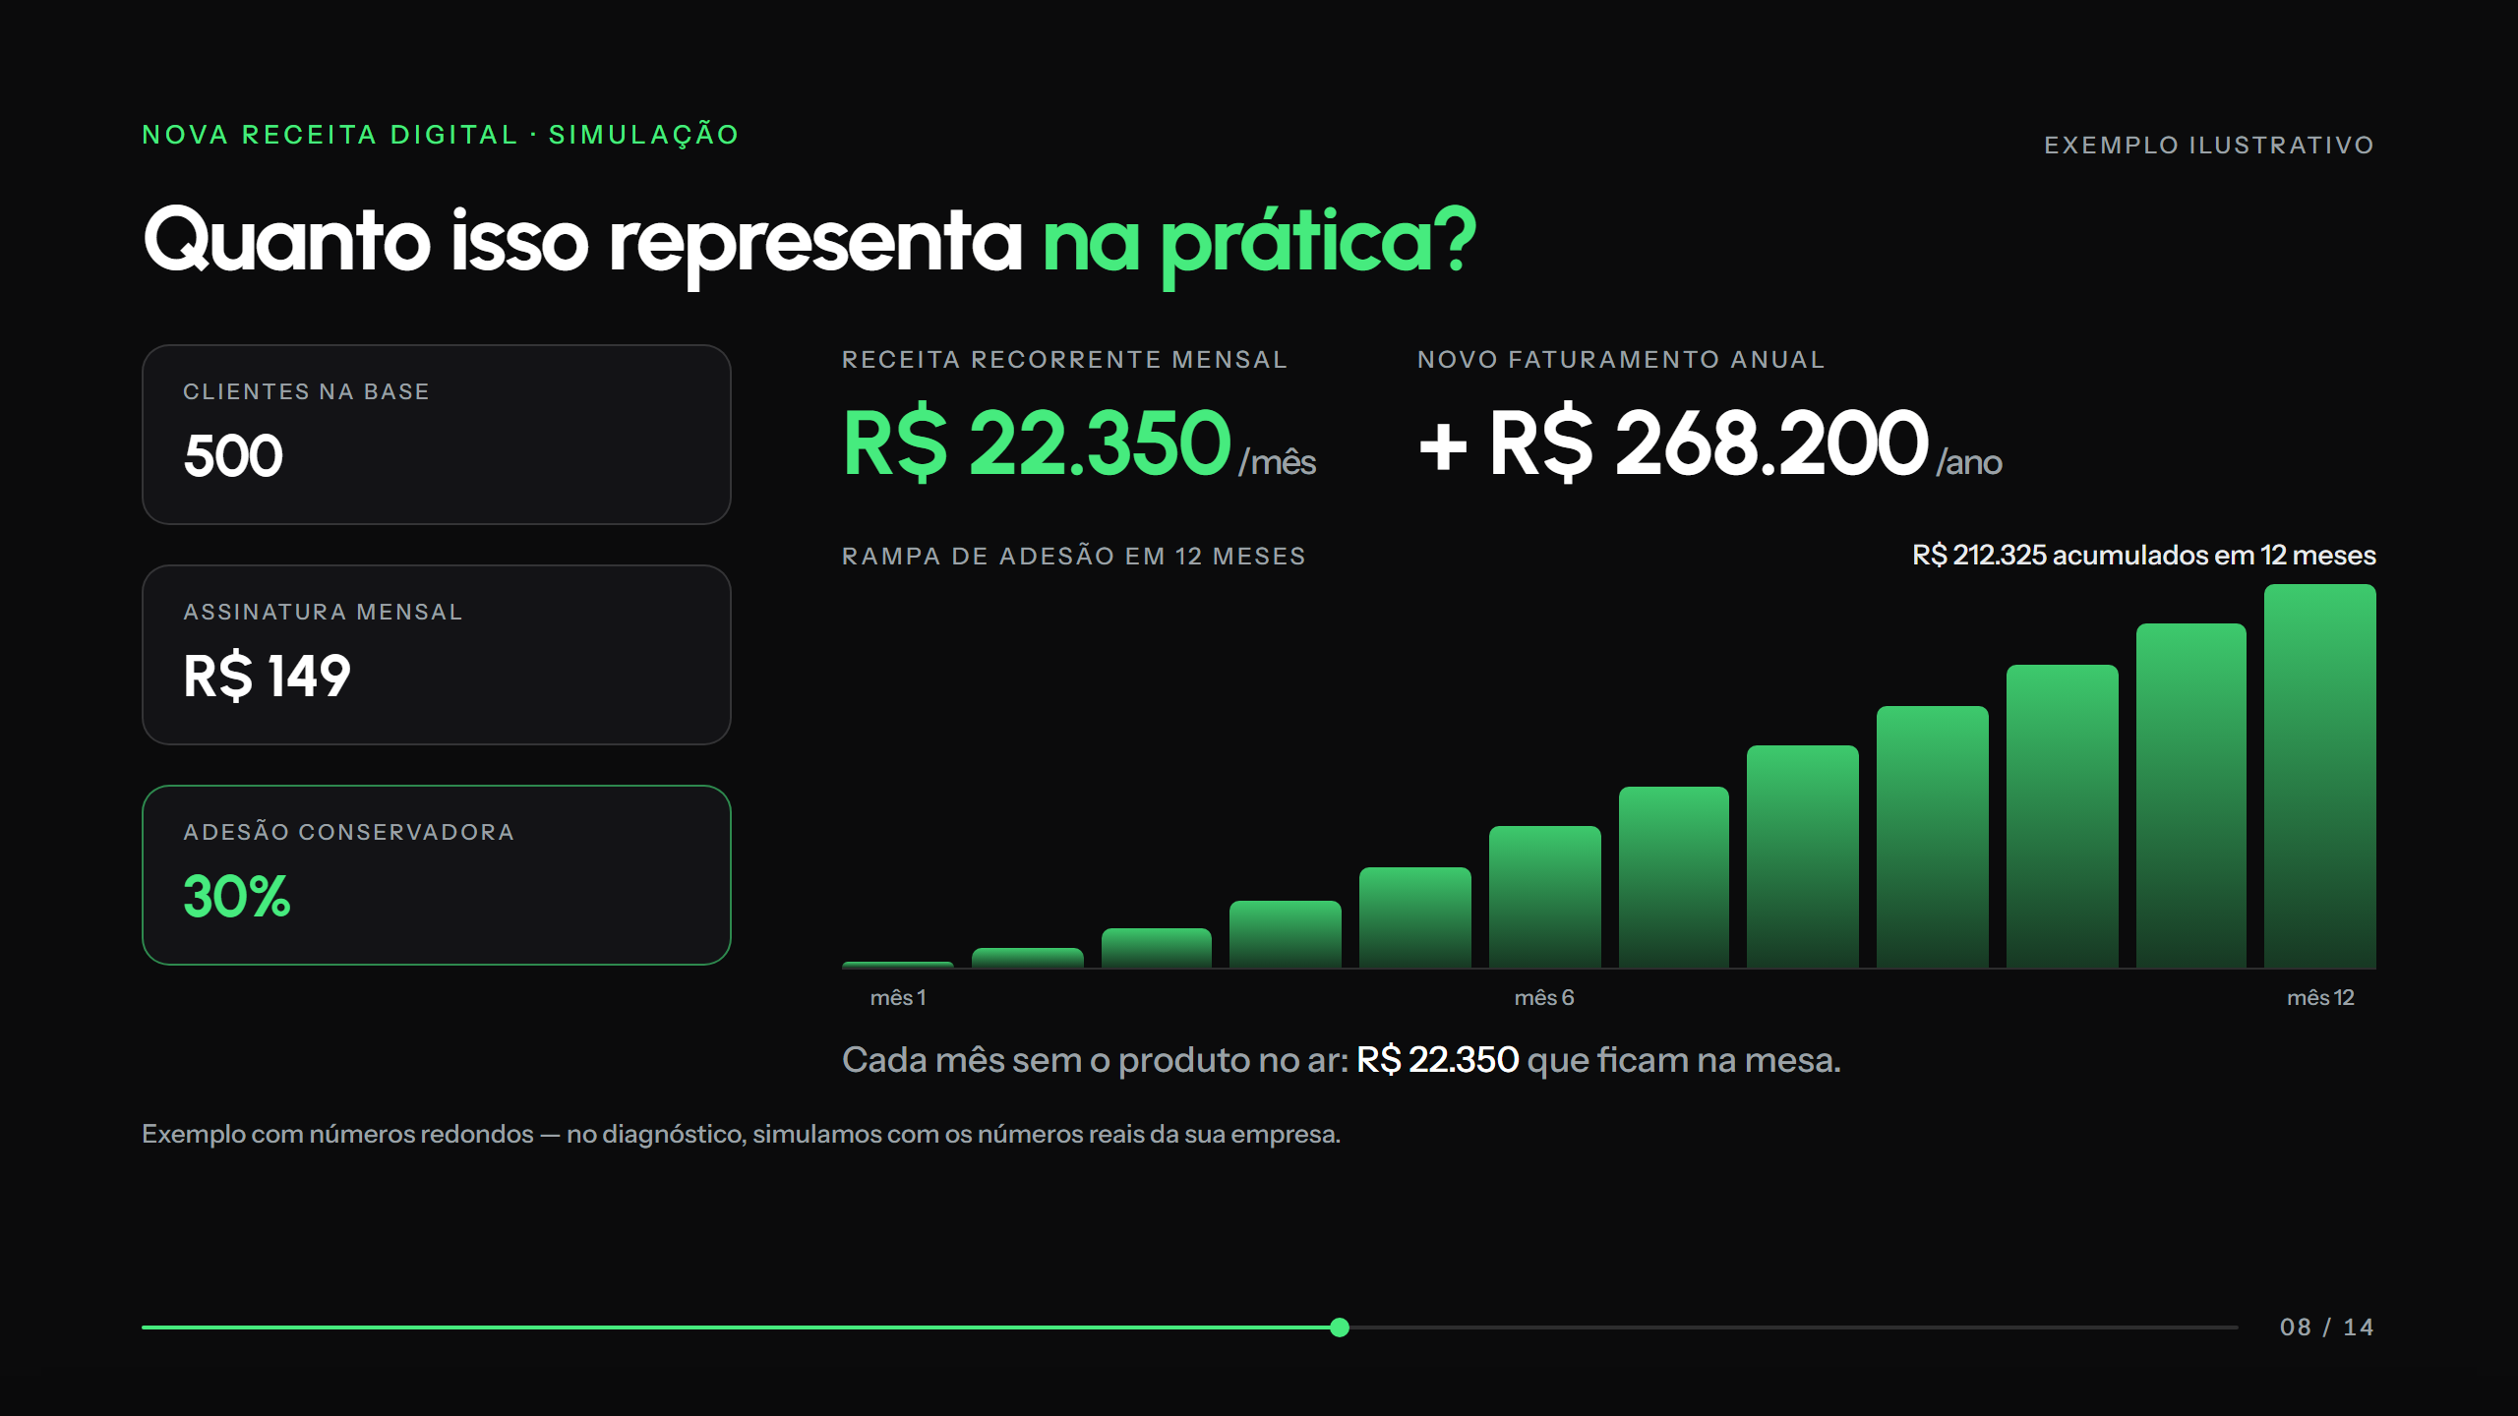
Notes:
No material enviado, este slide se explica sozinho. Ao vivo, prefira o simulador interativo do pitch HTML. ≈ 30s
Um exemplo com números redondos: uma empresa com 500 clientes ativos, um produto digital de R$ 149 por mês, e um cenário conservador — só 30% da base aderindo.
Isso já significa R$ 22.350 novos por mês — R$ 268.200 por ano. E cada mês sem o produto no ar é esse valor que fica na mesa.
No diagnóstico, a simulação é refeita com os números reais da empresa.

Slide 9
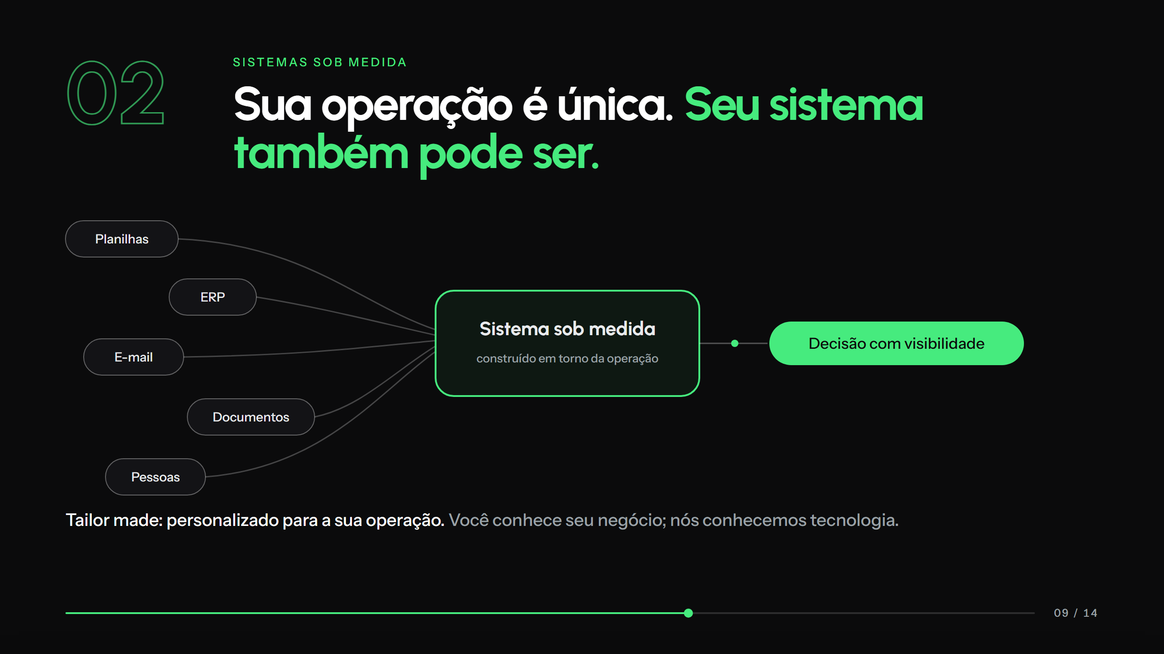
Notes:
Objetivo: inverter a lógica 'empresa se adapta ao software' e reforçar a parceria. ≈ 50s
Segunda frente.
Hoje, a informação da sua operação mora em lugares demais — está aí no slide: planilha, ERP, e-mail, documento... e na cabeça de gente boa. Software genérico obriga a SUA empresa a se adaptar a ELE. A gente inverte isso: constrói o sistema em volta do seu processo.
O resultado é um lugar só, com a informação consolidada — e decisão com visibilidade, não no feeling.
E vale repetir: você não precisa trazer a solução pronta. Você conhece o seu negócio; nós conhecemos tecnologia. O desenho a gente faz junto.

Slide 10
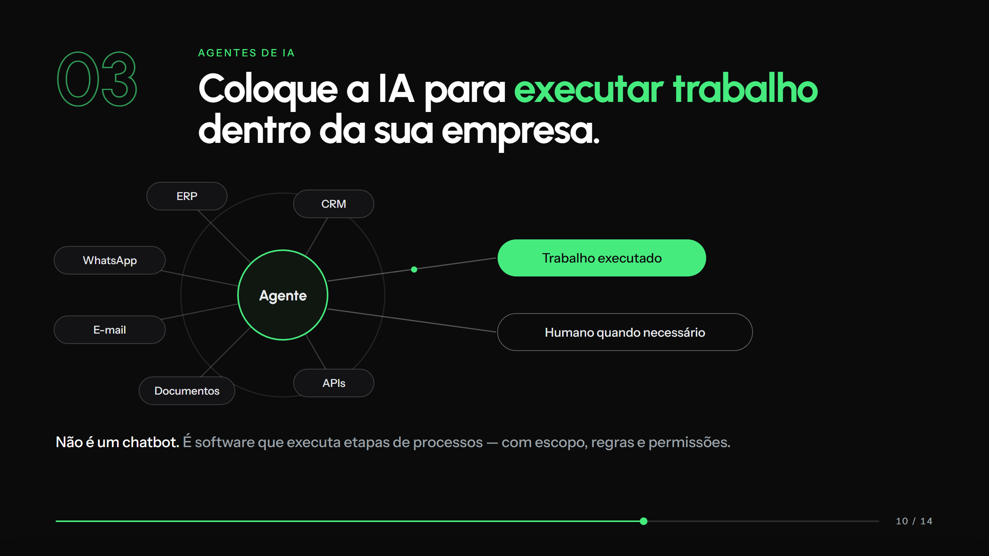
Notes:
Objetivo: desfazer o mal-entendido 'agente = chatbot' e tranquilizar sobre controle. ≈ 50s
Terceira frente — e aqui eu preciso desfazer um mal-entendido.
Agente de IA não é chatbot. É software que executa etapas de um processo: interpreta informação, acessa as ferramentas que VOCÊ autorizar — CRM, ERP, WhatsApp, e-mail, documentos — e faz o trabalho.
Com escopo definido, com regras, com permissões. E quando o assunto precisa de gente, ele passa para gente — está aí na saída de baixo do diagrama.
Autonomia com controle. Sempre nessa ordem.

Slide 11
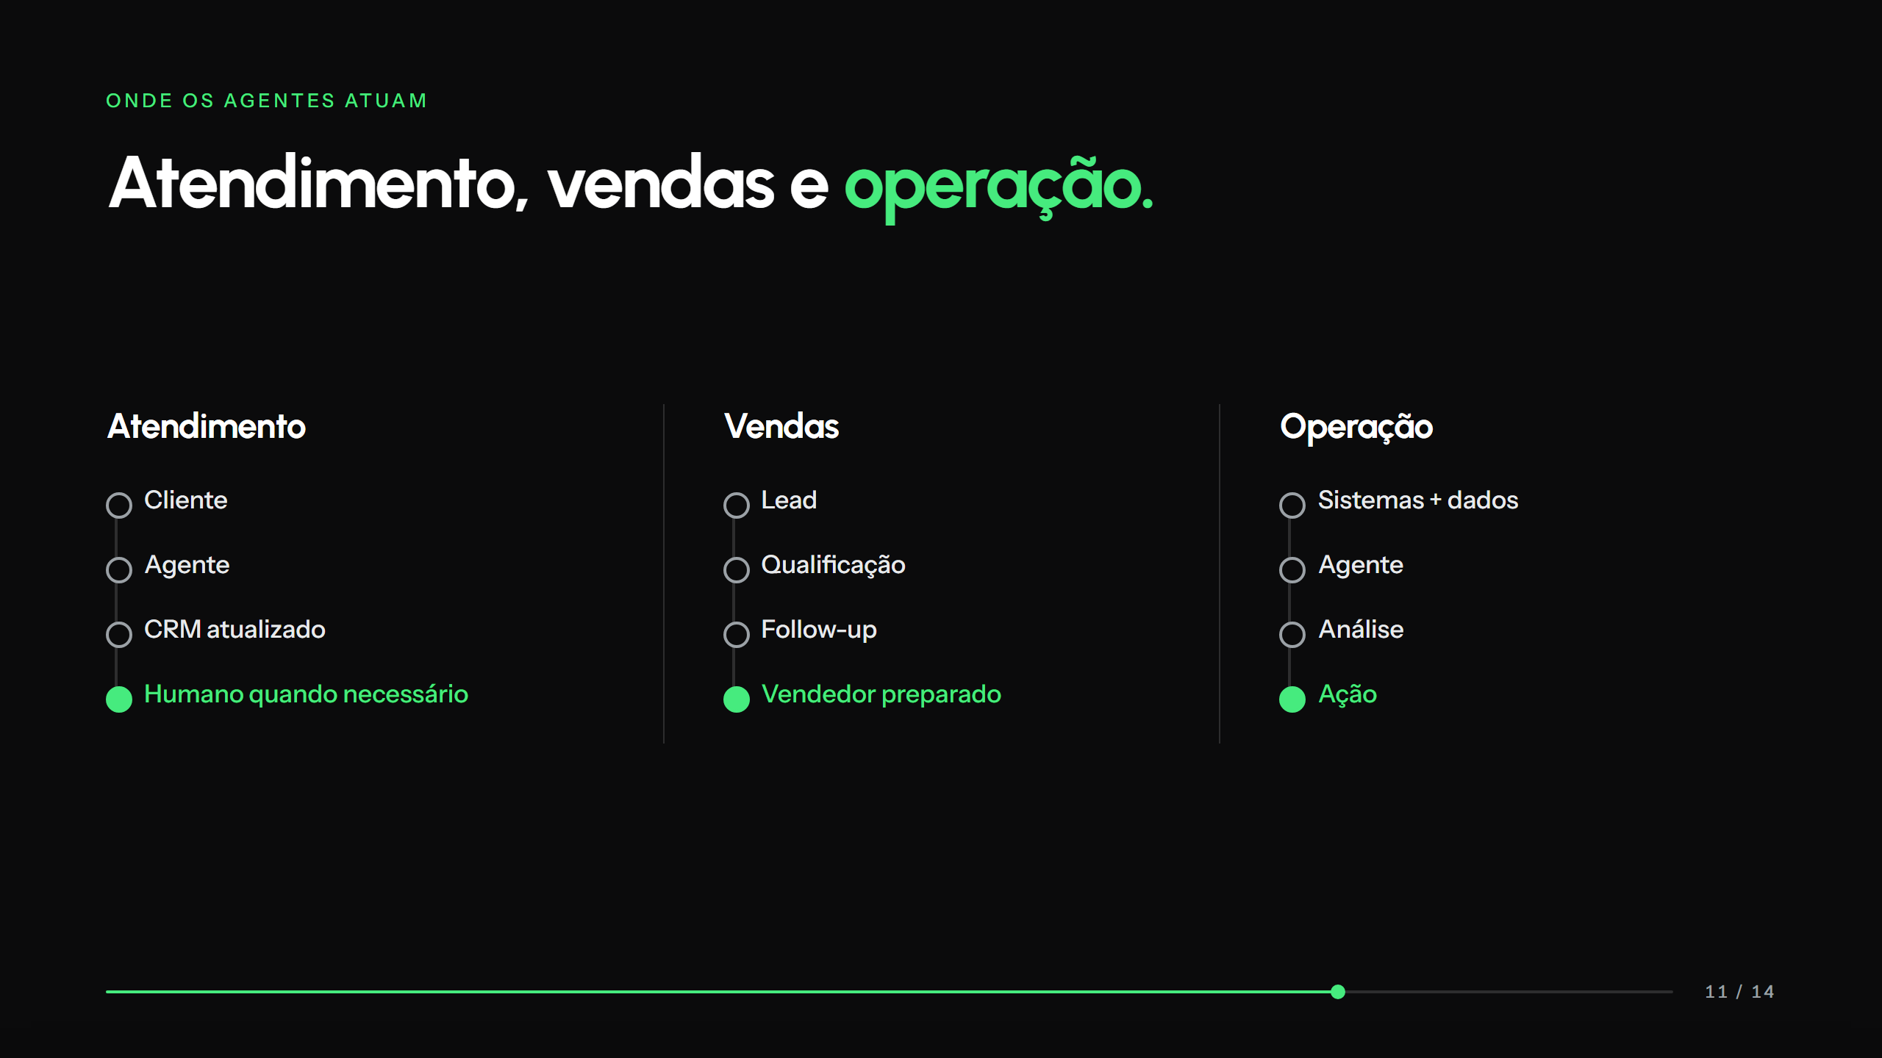
Notes:
Objetivo: tornar concreto — três cenas do dia a dia que a plateia reconhece. ≈ 50s
Três lugares onde isso fica concreto.
No atendimento: o agente responde, consulta as informações, registra tudo no CRM — e chama um humano quando a conversa pede um humano.
Em vendas: ele pesquisa o lead, qualifica, prepara o follow-up — o vendedor chega na conversa pronto, em vez de gastar a manhã pesquisando.
Na operação: ele lê sistemas e documentos, consolida, analisa e age.
Repara no padrão das três colunas: o agente fica com o trabalho repetitivo; as pessoas ficam com o que exige gente.

Slide 12
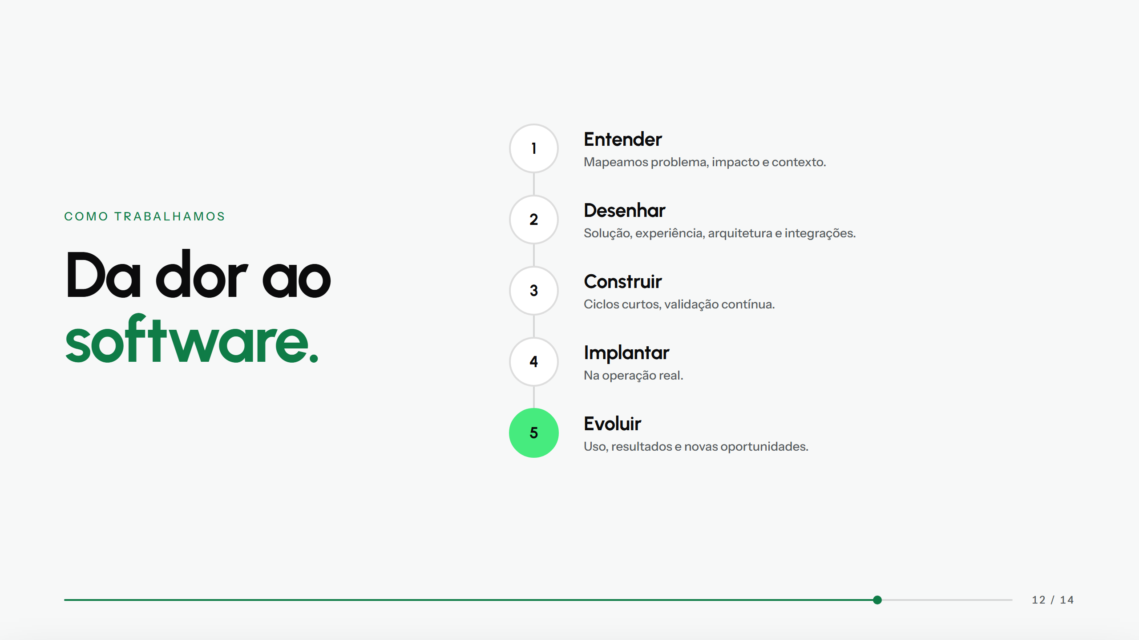
Notes:
Objetivo: reduzir o risco percebido — processo claro, ciclos curtos, sem sumiço. ≈ 45s
E como é trabalhar com a gente? Cinco passos, sem mistério.
Entender: a gente senta junto e mapeia problema, impacto e contexto. Desenhar: solução, experiência, arquitetura. Construir: em ciclos curtos — você vê o software crescendo e valida no caminho; a gente não some seis meses para voltar com uma surpresa. Implantar: na operação real, com quem usa de verdade. E evoluir: porque software bom não termina — acompanha o negócio.
Em cada ciclo você sabe o que está sendo feito, por quê, e o que vem depois.

Slide 13
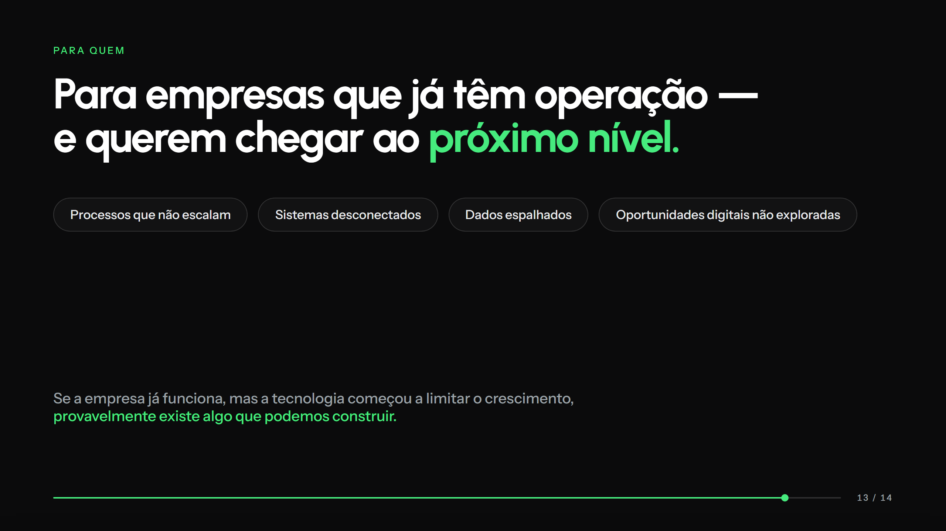
Notes:
Objetivo: qualificar com franqueza — quem tem fit se reconhece e se inclina. ≈ 40s
Sendo bem direto sobre para quem isso funciona: o nosso trabalho rende mais em empresa que já funciona.
Que já tem operação, clientes, time — e sente que a tecnologia virou o freio, e não o motor.
Se, enquanto eu falava, você lembrou de um processo que não escala, de sistemas que não conversam, de dados espalhados por aí... provavelmente existe algo que a gente pode construir juntos.

Slide 14
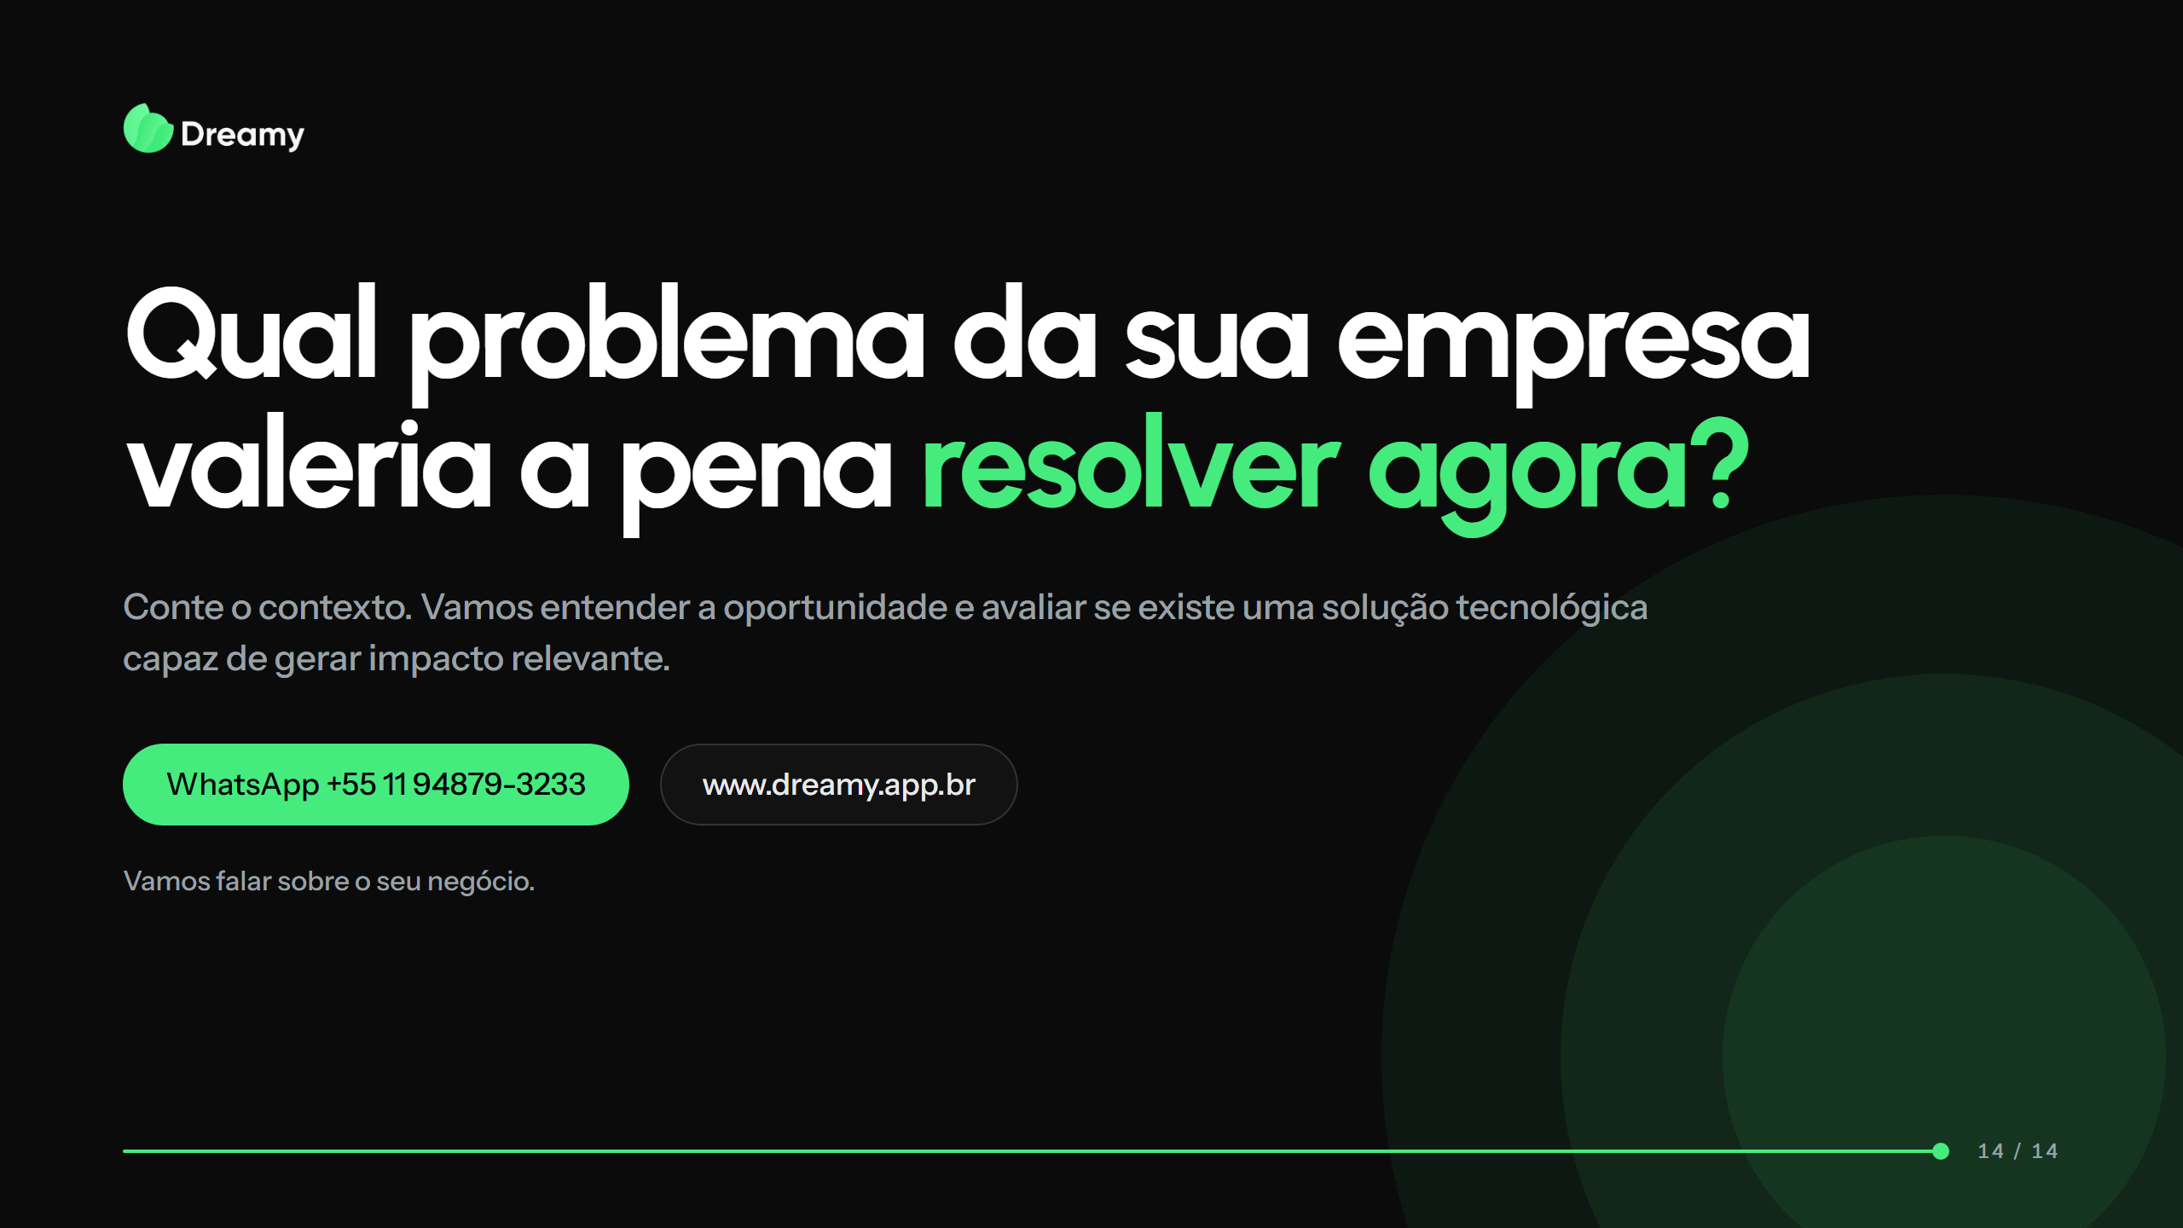
Notes:
Objetivo: uma única pergunta + próximo passo simples. Termine e deixe a plateia falar. ≈ 40s
Então eu fecho com a única pergunta que importa hoje:
qual problema da SUA empresa valeria a pena resolver agora?
[pausa — deixe alguém responder; se ninguém responder, chame pelo nome quem demonstrou mais interesse]
Não precisa ser a resposta perfeita. Me conta o contexto, e a gente avalia junto se existe uma solução com impacto de verdade — inclusive se a resposta for "ainda não".
O próximo passo é simples: uma conversa. O WhatsApp está aí no slide. E como diz o nosso site: sem apresentação genérica — na próxima conversa, o assunto é o seu negócio.
Obrigado!

